Slide 1
An overview of Chinese NER using word lexicons

Slide 2
Outline
词汇增强概述
Dynamic Architecture
Adaptive Embedding
总结

Slide 3
词汇增强概述
词汇增强的方式:
词向量&词汇列表：利用一个具备良好分词结果的词向量；亦或者不再利用词向量，仅利用词汇或者实体边界信息，通常可通过图网络提取相关信息。这种增强方式，主要有2大范式：
Dynamic Architecture：设计一个动态抽取框架，能够兼容词汇输入
Adaptive Embedding：基于词汇信息，构建自适应Embedding；与模型框架无关。仅仅在embedding层融合词汇信息，对于词汇信息的引入更加简单有效。具备迁移性。

Slide 4
Outline
词汇增强概述
Dynamic Architecture
Adaptive Embedding
总结

Slide 5
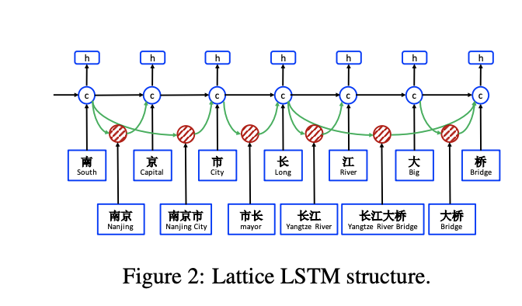
Dynamic Architecture
Example: Chinese NER Using Lattice LSTM (ACL’18)

Slide 6
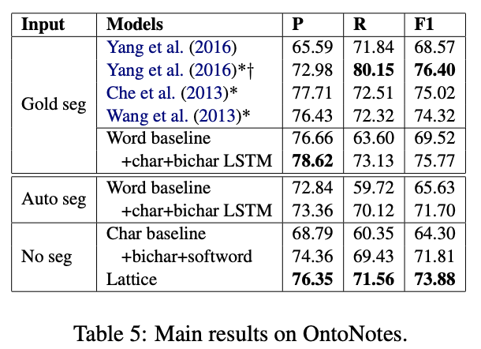
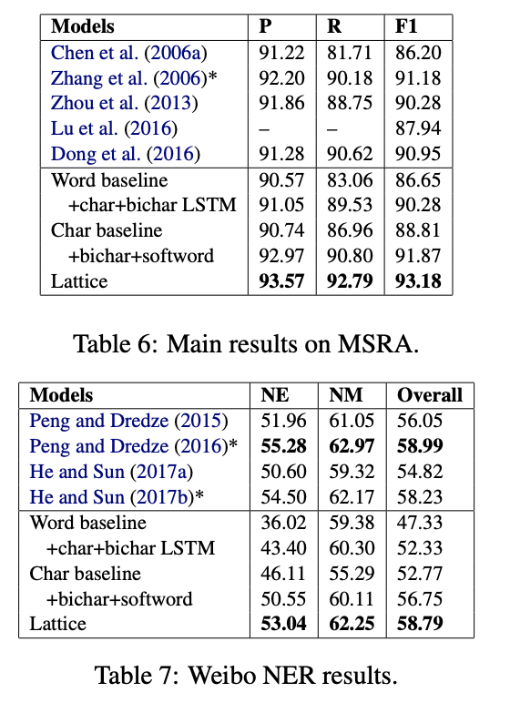
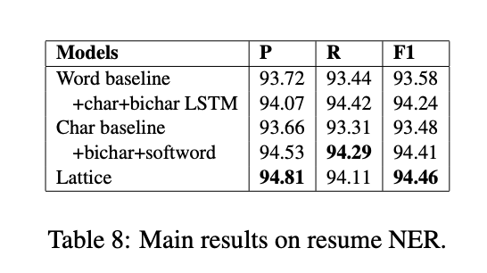
Dynamic Architecture
Results: OntoNotes,MSRA, Weibo NER , resume NER
Notes:
贡献：是中文NER引入词汇信息的开篇之作。与基于字符的NER方法和基于词的NER方法相比，我们的模型在不产生分词错误的情况下，利用了明确的词信息而不是字符序列标记。

Slide 7
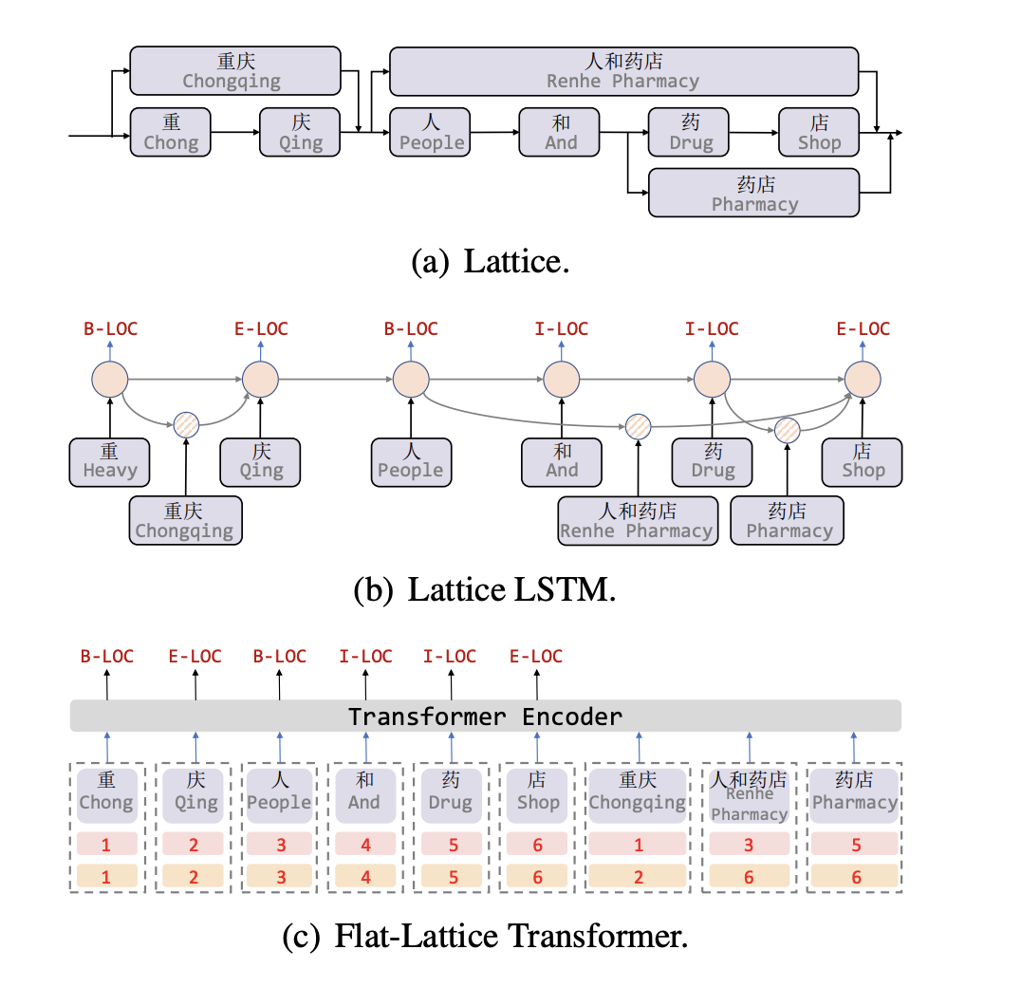
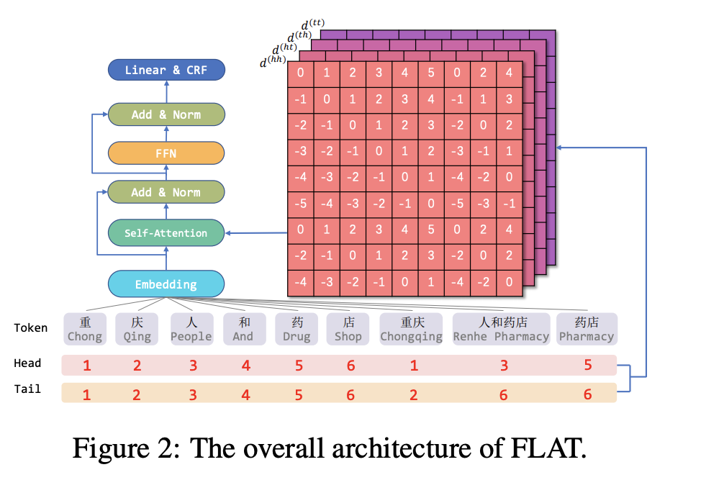
Dynamic Architecture
Example: FLAT: Chinese NER Using Flat-Lattice Transformer (ACL’20)
Notes:
However, since the lattice structure is complex and dynamic, most existing lattice-based models are hard to fully utilize the parallel computation of GPUs and usually have a low inference-speed. In this paper Converts the lattice structure into a flat structure consisting of spans. Each span corresponds to a character or latent word and its position in
the original lattice

Slide 8
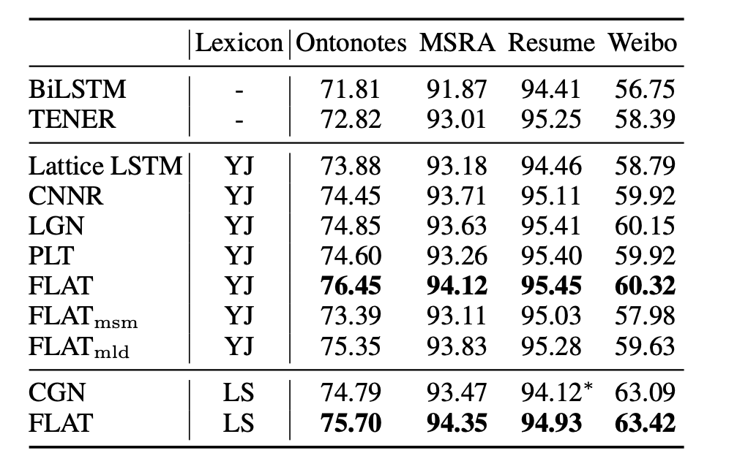
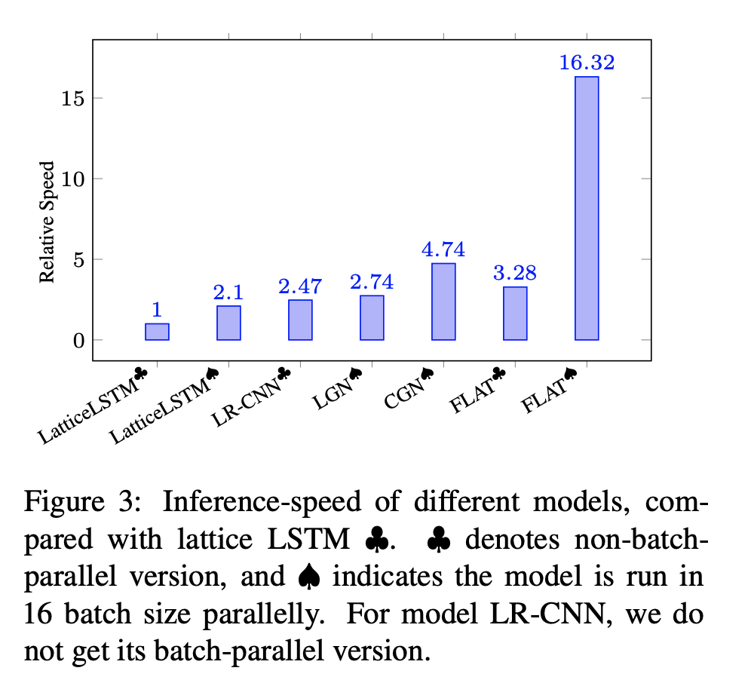
Dynamic Architecture
Results: OntoNotes,MSRA, Weibo NER , resume NER
Notes:
贡献：self attention 两大优点 所有字符可以 直接和所匹配的词汇交互 解决了长距离依赖的问题 实验结果表明，该模型在性能和效率上优于其他基于词典的模型。 缺点是：和原始的基于字符的LSTM+CRF来比，transformer的模型结构复杂，推理速度还是会相对慢一些

Slide 9
Outline
词汇增强概述
Dynamic Architecture
Adaptive Embedding
总结

Slide 10
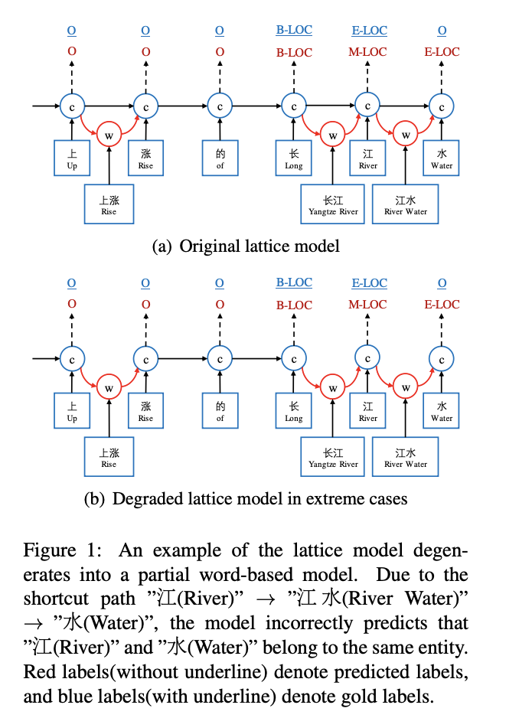
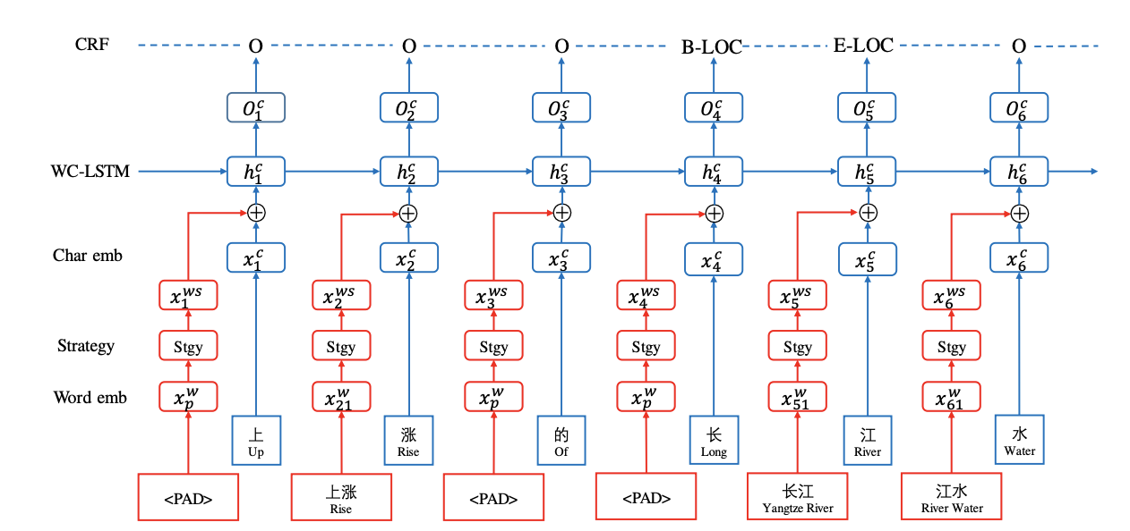
Adaptive Embedding
Example: An Encoding Strategy Based Word-Character LSTM for Chinese NER (NAACL’19)
Notes:
但是，快捷路径的存在可能会导致模型退化为部分基于单词的模型，从而产生分词错误。此外，由于Lattice模型的DAG结构，无法批量训练。本文提出了一种新的词字符LSTM(WC-LSTM)模型，将词信息添加到词的起始字符或结束字符中，在获取词边界信息的同时减轻分词错误的影响。

Slide 11
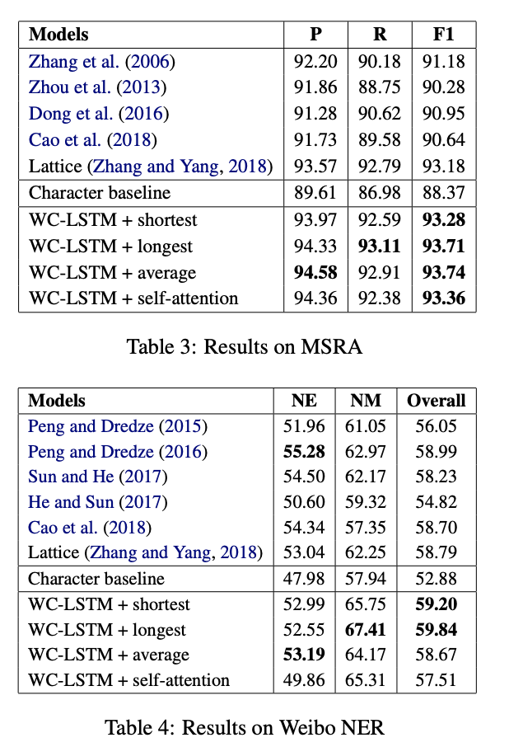
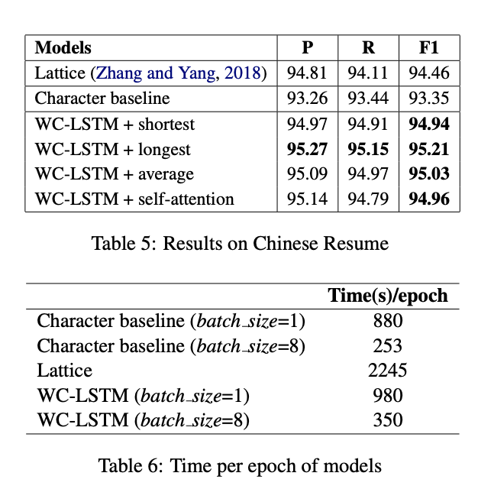
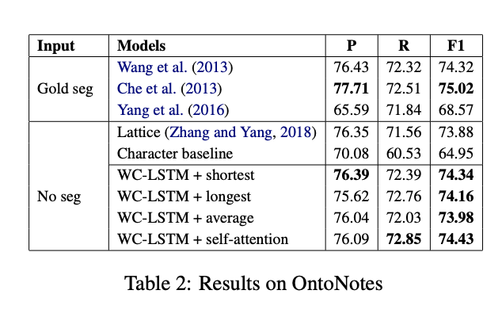
Adaptive Embedding
Results: OntoNotes,MSRA, Weibo NER , resume NER
Notes:
贡献：采用四种编码策略提取固定尺寸但不同的信息，用于批量训练。利用WC-LSTM方法从字符向量和词向量中提取特征，可以有效挖掘词边界信息，减轻分词错误的影响。在不同领域的数据集上的实验表明，该模型比传统的Lattice模型效率更高、速度更快，性能也优于现有的其他模型。 缺点是：还是采用LSTM编码，存在信息损失

Slide 12
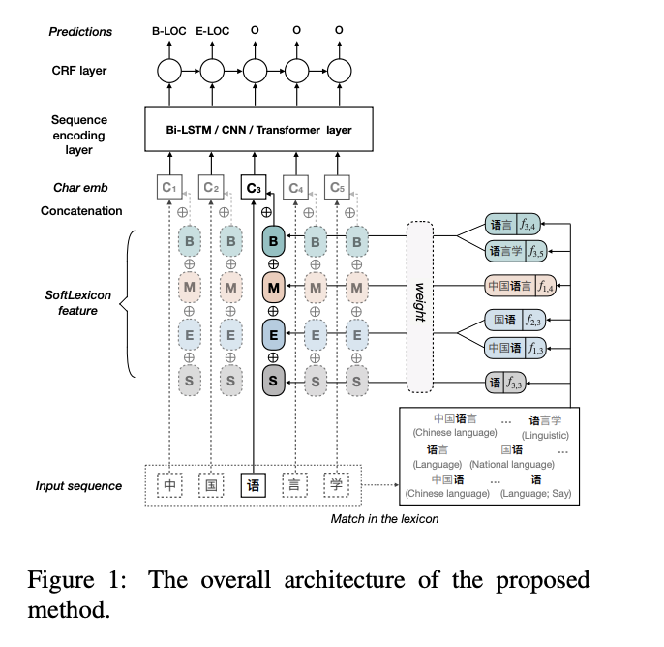
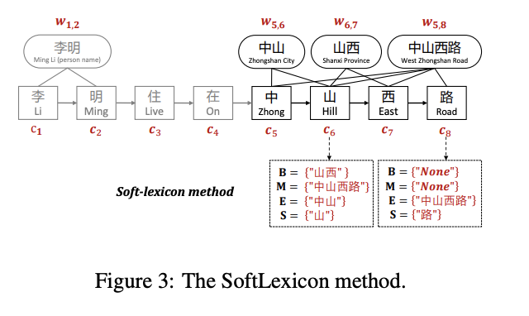
Adaptive Embedding
Example: Simplify the Usage of Lexicon in Chinese NER (ACL’20)
Notes:
Lattice-LSTM具有复杂的模型体系结构。这限制了它在许多需要实时NER响应的工业领域的应用。我们提出了一种简单而有效的方法，将单词词典合并到字符表示中。该方法避免了设计复杂的序列建模体系结构，对于任何神经网络模型，只需要细微地调整字符表示层来引入词典信息。在4个基准中文NER数据集上的实验研究表明，该方法的推理速度比现有方法快6.15倍，并具有较好的性能。实验结果也表明，该方法可以很容易地与BERT等预先训练的模型相结合

Slide 13
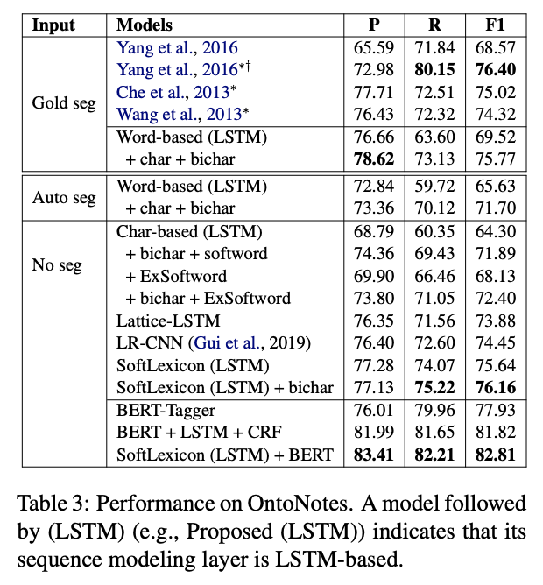
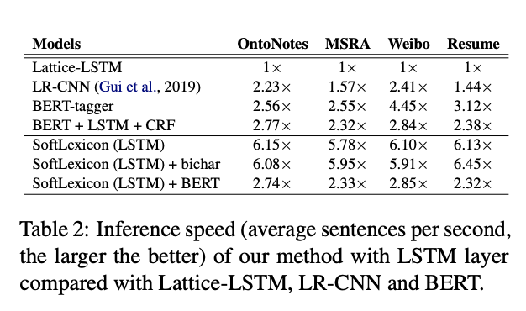
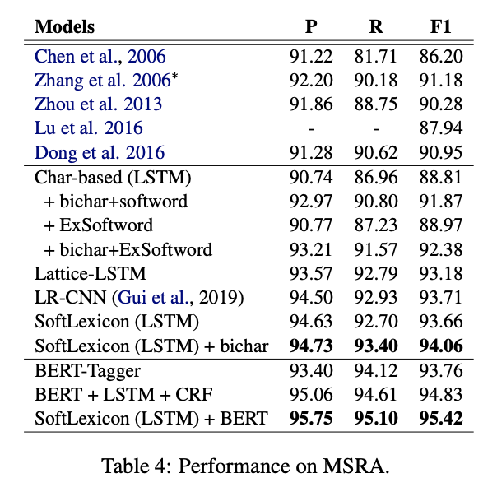
Adaptive Embedding
Results: OntoNotes,MSRA, Weibo NER , resume NER
Notes:
贡献：在本研究中，我们研究了中文词汇词典使用的计算效率。为了获得高性能、推理速度快的汉字NER系统，我们提出了一种将词典信息融入汉字表示的新方法。对4个基准中文NER数据集的实验研究表明，该方法比现有的推理方法具有更快的推理速度和更好的性能。

Slide 14
Outline
词汇增强概述
Dynamic Architecture
Adaptive Embedding
总结

Slide 15
总结
近年来，针对中文NER如何更好地引入词汇信息，无论是Dynamic Architecture还是Adaptive Embedding，这些方法的出发点无外于两个关键点：
如何更充分的利用词汇信息、最大程度避免词汇信息损失；
如何设计更为兼容词汇的Architecture，加快推断速度；
Notes:
FLAT就是对上述两个关键点的集中体现：FLAT不去设计或改变原生编码结构，设计巧妙的位置向量就融合了词汇信息，既做到了信息无损，也大大加快了推断速度。但是模型比较大 可以在论文代码基础上修改transformer的结构。
或者使用 SoftLexicon论文里的embedding策略进行尝试

